Slide 1

软件项目管理
北京邮电大学软件学院
韩万江
chapter__1

Slide 2
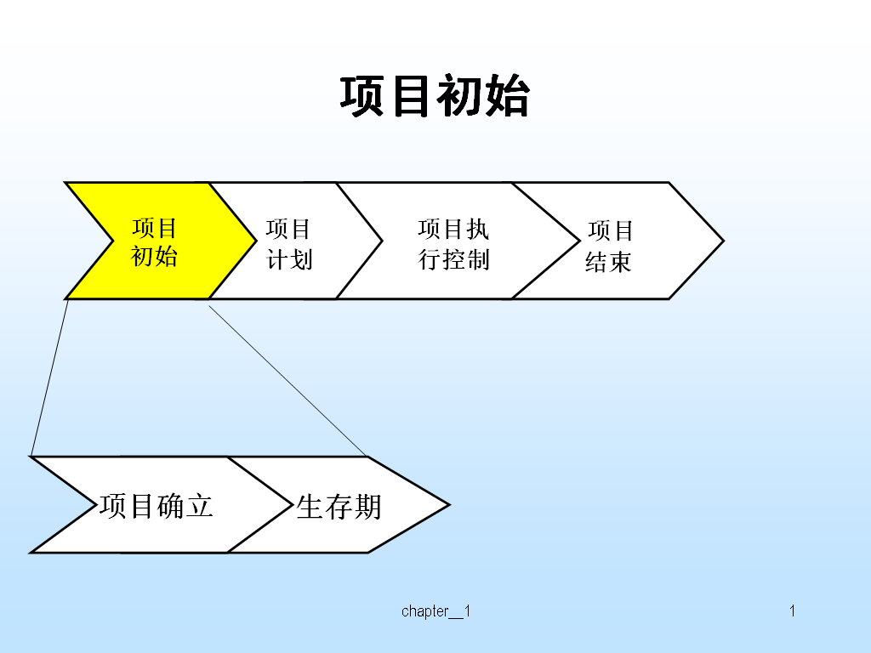
项目初始
chapter__1

Slide 3
软件项目管理
第 一 篇
第 1 章
项目确立
chapter__1

Slide 4
本章要点
一、项目立项
二、项目招投标
三、项目授权
四、案例分析
chapter__1

Slide 5
软件项目启动
甲方
顾客
顾客
需求
输入
产品实现
输出
满意
产品
chapter__1

Slide 6
项目立项
明确项目的目标、时间表、项目使用的资源和经费，而且得到执行该项目的项目经理和项目发起人的认可 .
chapter__1

Slide 7
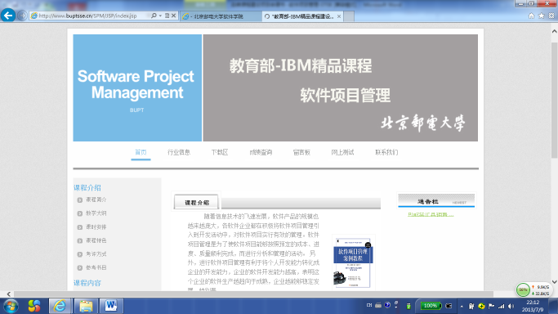
情景项目:SPM课程网站建设
chapter__1

Slide 8
情景项目:立项
甲方：软件学院 (韩老师作为甲方负责人)
目标：参照BUPT-SPM-SOW
时间：2014年5月31日前完成
chapter__1

Slide 9
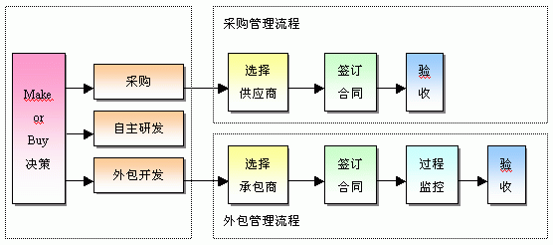
Make or Buy 决策
chapter__1

Slide 10
Make or Buy 决策实例
如果选择自己开发软件的策略，公司需要花费￥25,000，根据历史信息，维护这个软件每个月需要的费用是￥2,500。
如果选择购买软件公司产品的策略，需要￥17,000，同时软件公司为每个安装的软件进行维护的费用是每月￥2,700。
chapter__1

Slide 11
Make or Buy 决策实例
自制方案
购买方案
成本差异
自制需要25，000美元
购买需要17，000美元
制造差异是8，000美元
每月的费用2，500美元
每月的费用2，700美元
服务差异200美元
解决方案
自制方案可以承受的月份数:8000/200=40
如果软件的生存期在40个月以内,可以选择购买方案.
chapter__1
如果软件的生存期不在40个月以内,可以选择自制方案.

Slide 12
软件项目启动
甲方
乙方
顾客
顾客
需求
输入
产品实现
输出
满意
产品
chapter__1

Slide 13
本章要点
一、项目立项
二、项目招投标
三、项目授权
四、案例分析
chapter__1

Slide 14

项目招投标
甲方
1)招标书定义
2)供方选择
3)合同文本准备
4)合同签署
乙方
1)项目分析
2)竞标
3)合同文本准备
4)合同签署
chapter__1

Slide 15
甲方：1)招标书定义
需求
定义
商务条件确定
验收标
准确定
需方
申请
资料
汇集
采购需求认可
编写招标文件
招标文件
chapter__1

Slide 16

甲方： 2)供方选择
招
标
收集供方的建议书
评
定
供
方
最终供方确定
招标文件
最终供方名单
建
议
书
chapter__1

Slide 17

甲方： 3)合同文本准备
合同草案制定
合同草案评审
合同草
案修订
采购
资料
合同草案确认
合同
草案
chapter__1

Slide 18
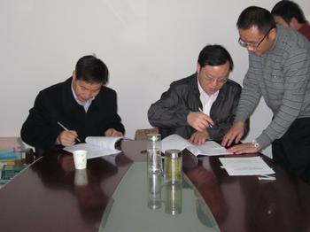
甲方： 4)合同签署
谈判日程确定
合同草案提交
合同条款
协商
合同
草案
合同签署文本确定
合同签署文本审阅
合同
签署
合同签署文本
任务书
下达
任务书
任务书
任务书
chapter__1

Slide 19

乙方：1) 项目分析
项目分析任务书
需求分析
技术方案
项目规模
估算
招标书
用户评估
可行性分析
项目
风险分析
项目初步
实施规划
项目分析报告
项目初步计划
chapter__1

Slide 20
乙方： 2) 竞标
项目分析报告
项目初步计划
项目决策
编写标书
参加竞标
项目标书
chapter__1

Slide 21
乙方： 3)合同文本准备
合同草案制定
合同草案
评审
合同草案
修订
采购资料
同草案
确认
合同草案
chapter__1

Slide 22
乙方： 4)合同签署
谈判日程确定
合同草案提交
合同条款
协商
合同草案
合同签署文本确定
合同签署文本审阅
合同签署
合同签署文本
任务书
下达
任务书
任务书
任务书
chapter__1

Slide 23
情景项目SPM :招投标过程
需求（做什么）
技术实现
工作量
团队现有的能力
是否可行性
问题
甲方
招标书
供方选择：招标
合同文本准备
合同签署
乙方
项目分析
竞标：建议书（标书）
合同文本准备
合同签署
参考：
1.项目背景及用户需求简介
2.系统总体设计原则
3.网络及硬件设计
4.软件系统设计
5.项目实施计划
合同
合同签署仪式
chapter__1

Slide 24
课堂展示要求
项目分析
  提供视频或者会议纪要
竞标（2组）
  答辩，提交标书（建议书）
chapter__1

Slide 25
本章要点
一、项目立项
二、项目招投标
三、项目授权
四、案例分析
chapter__1

Slide 26
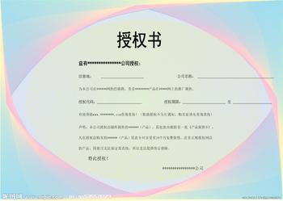
项目章程(Project Charter)
确认项目存在的文件，包括对项目的确认、对项目经理的授权和项目目标的概述等。
项目章程实例
chapter__1

Slide 27
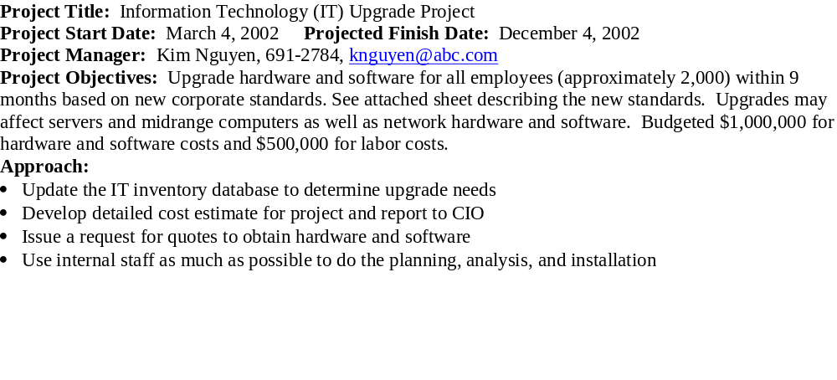
Sample Project Charter
chapter__1

Slide 28
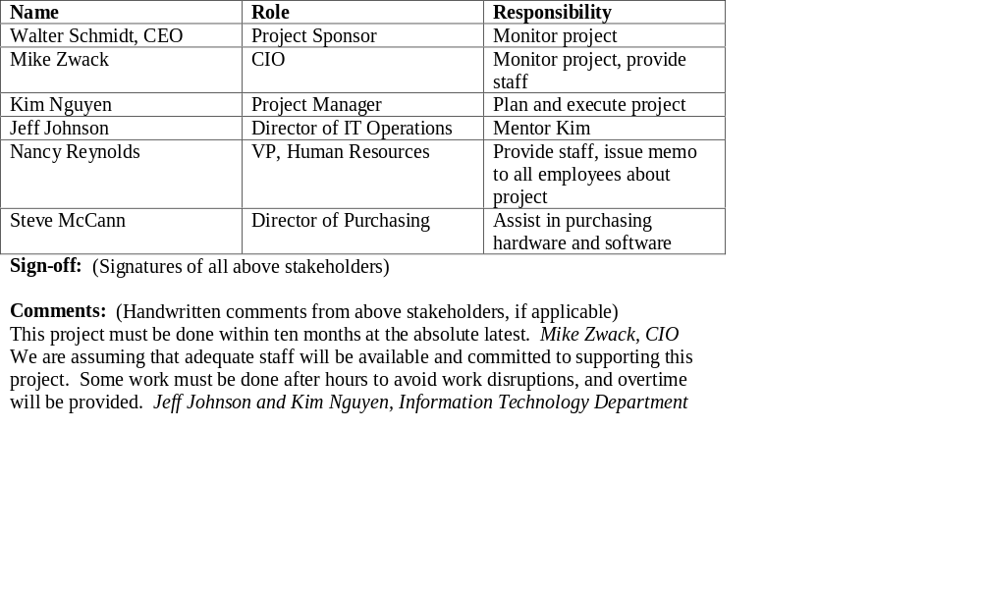
Sample Project Charter (continued)
Roles and Responsibilities:
chapter__1

Slide 29
情景项目: 项目章程
SPM 项目章程
chapter__1

Slide 30
项目经理的责任
开发计划
组织实施
项目控制
chapter__1

Slide 31
本章要点
一、项目立项
二、项目招投标
三、项目授权
四、案例分析
chapter__1

Slide 32
案例分析
甲方:
某教育
机构
乙方:
?
顾客
顾客
需求
输入
产品实现
输出
满意
产品
chapter__1

Slide 33
案例分析(续)
合同准备： 招标文件
合同签署：合同
项目授权：任务书
chapter__1

Slide 34
小结
立项
合同项目
项目授权
chapter__1

